Slide 1



TIẾNG VIỆT 1

Slide 2







Khởi động
1

Slide 3


Slide 4
con sóc
cái cốc
máy xúc
con mực

Slide 6
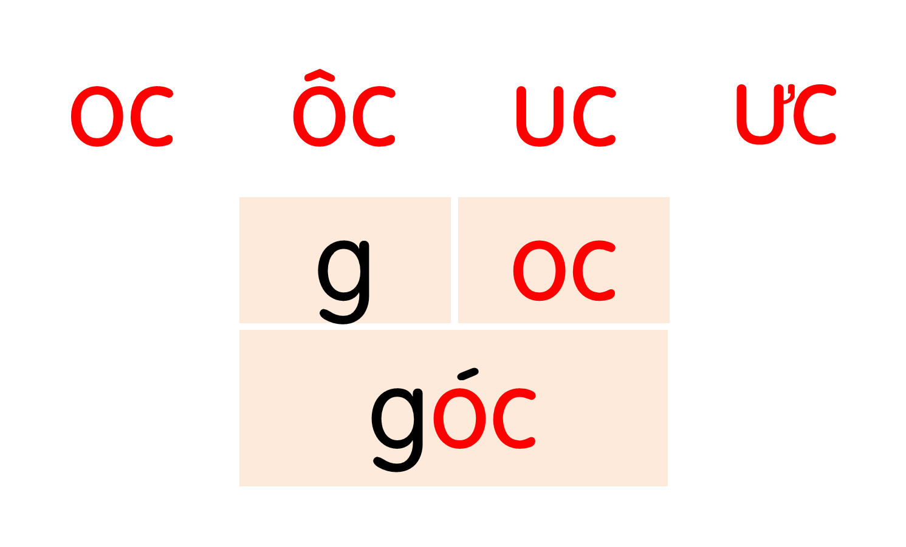

Slide 7
Hà hái cúc, cắm vào cốc rồi để ngay ngắn trên bàn học. Mẹ tấm tắc khen Hà khéo tay.

Slide 8

Đây là đâu?

Slide 9

jự‼

Slide 10

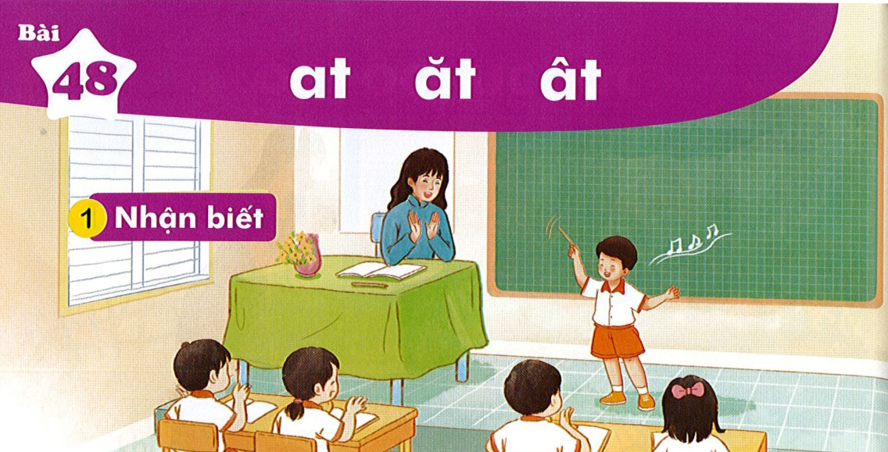
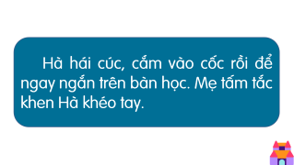
Bài
at ăt ât
48
Nhận biết
2
Nam bắt nhịp cho tất cả các bạn hát.
ăt
ât
at
Notes:
Thầy cô nên chiếu slide lên rồi mới chỉnh nhé. Nhìn lệch vậy chứ chiếu lên mới biết ạ

Slide 11
Đọc
3
at
ăt
ât
h
at
hat
́

Slide 12
So sánh
a
at
t
ă
ăt
t
â
ât
t

Slide 13
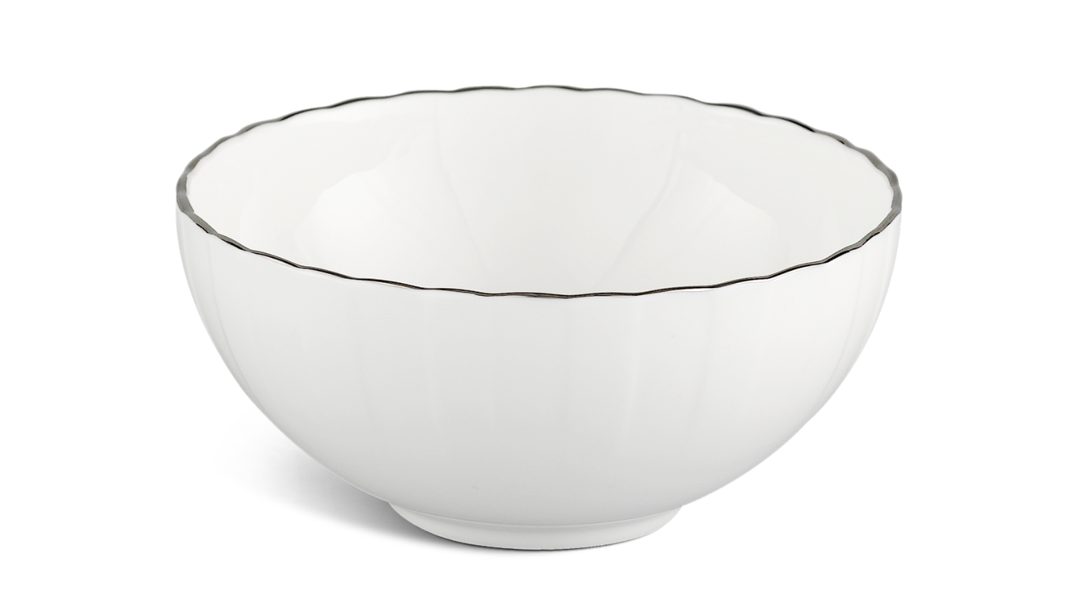
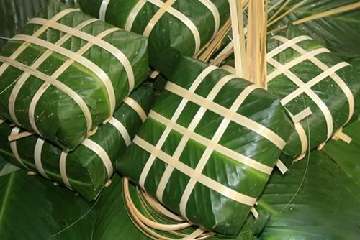
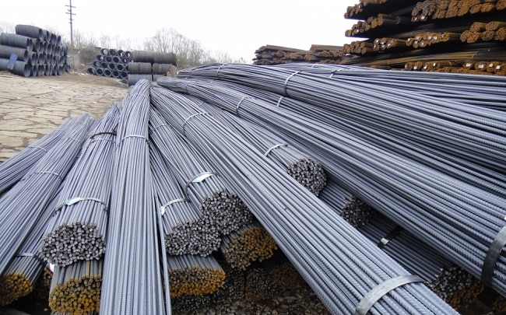
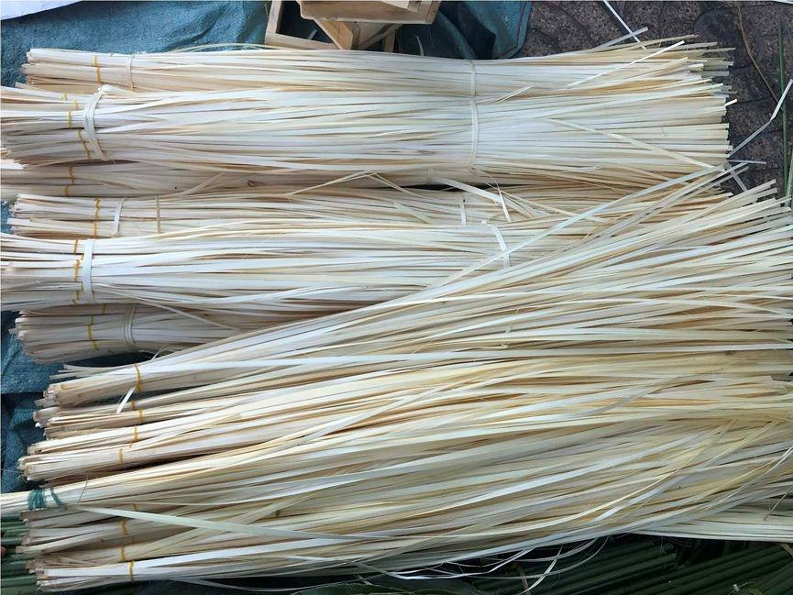
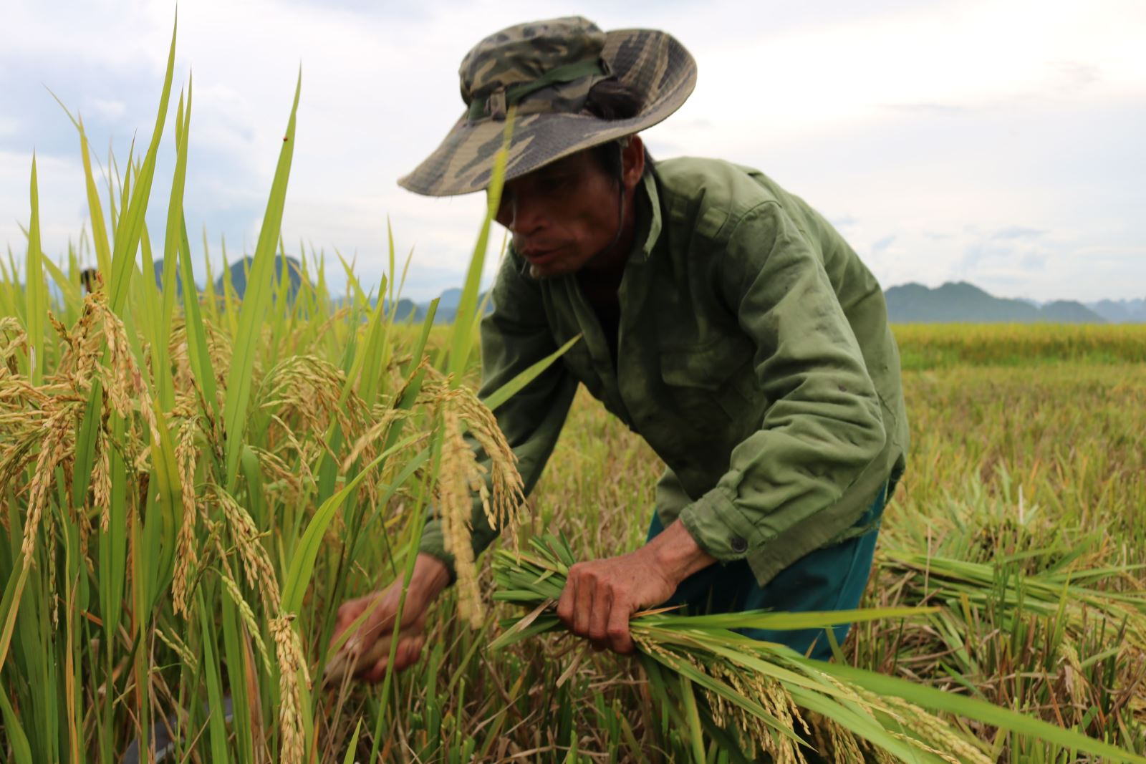
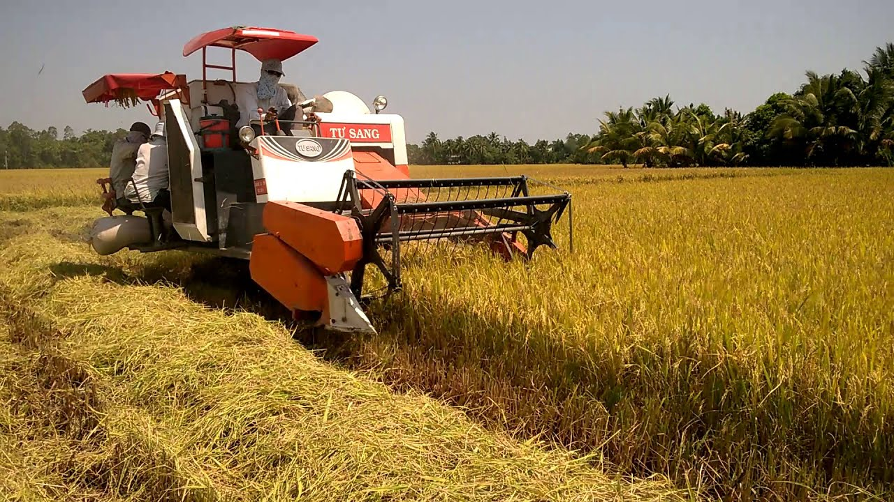
at
at
ăt
ăt
ât
ât
bát
lạt
sắt
gặt
đất
gật
Notes:
GV lưu ý: hình minh hoạ “sắt” là thép, thép được tạo ra từ sắt.

Slide 14

Thư giãn nào!

Slide 15
at
ăt
ât
h
at
hat
́
at
at
ăt
ăt
ât
ât
bát
lạt
sắt
gặt
đất
gật
Notes:
Ôn lại

Slide 16

at
bãi cát
Notes:
Hay còn gọi là CHIM ĐA ĐA

Slide 17

ăt
mặt trời

Slide 18

bật lửa
ât

Slide 19


bãi cát
mặt trời
bật lửa

Slide 20
at
ăt
ât
h
at
hat
́
bát
lạt
sắt
gặt
đất
gật
bãi cát
mặt trời
bật lửa

Slide 21
Hướng dẫn viết bảng
4
at
at

Slide 22
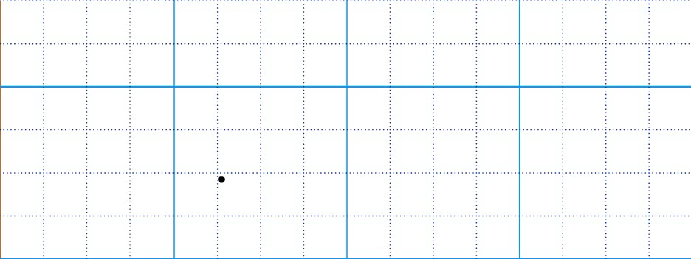

Slide 23
Hướng dẫn viết bảng
4
ăt
ăt

Slide 24
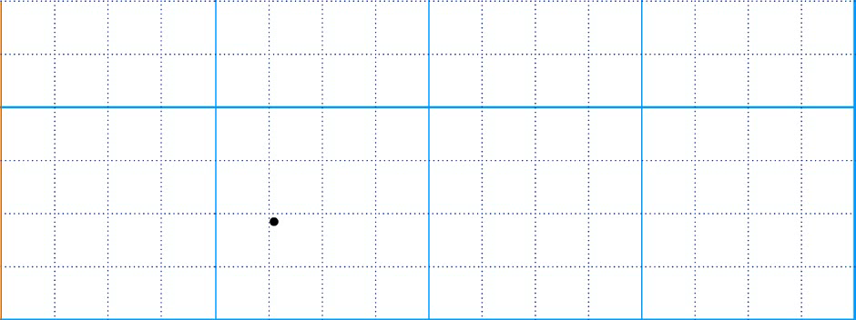

Slide 25
Hướng dẫn viết bảng
4
ât
ât

Slide 26


Slide 27
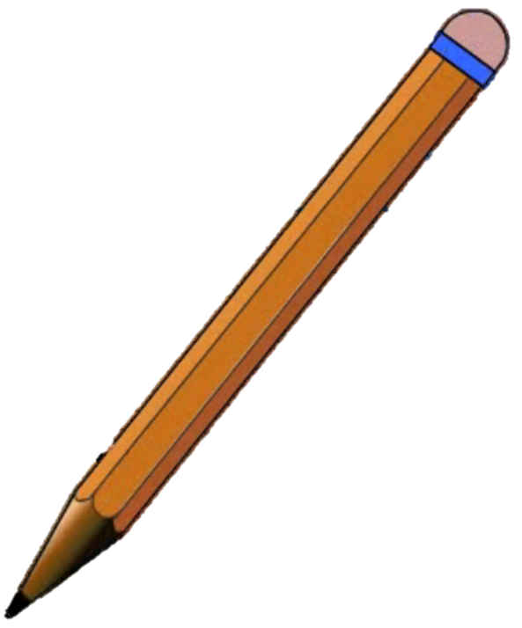
cát
cát

Slide 28

jặt
jặt

Slide 29
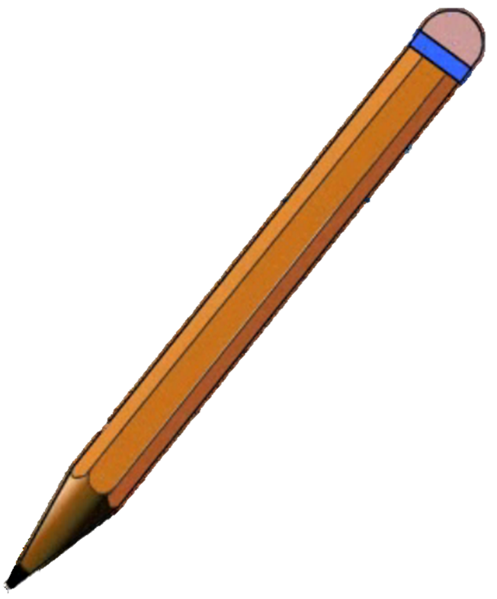
bật
bật

Slide 30
Viết vở
5
at at
ăt ăt
ât ât

Slide 31
jặt ǇrƟ

Slide 32
jặt ǇrƟ

Slide 33
bật lửa

Slide 34
bật lửa

Slide 35
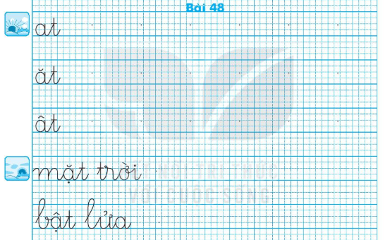

Slide 36
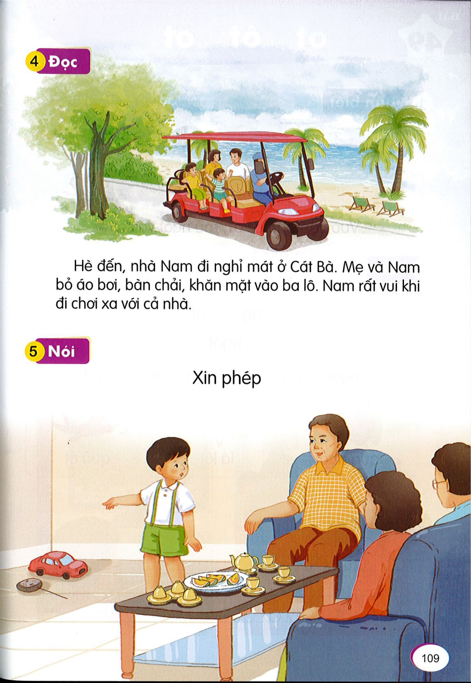
Đọc
6
1
2
Hè đến, nhà Nam đi nghỉ mát ở Cát Bà. Mẹ và Nam bỏ áo bơi, bàn chải, khăn mặt vào ba lô. Nam rất vui khi đi chơi xa với cả nhà.
3
Notes:
Cát Bà: Huyện Cát Hải, TP Hải Phòng

Slide 37
nghỉ mát
Cát Bà
khăn mặt
rất
Notes:
Luyện luôn từ khó đọc nhé!

Slide 38

Cát Bà

Slide 39
Hè đến, nhà Nam đi nghỉ mát ở Cát Bà. Mẹ và Nam bỏ áo bơi, bàn chải, khăn mặt vào ba lô. Nam rất vui khi đi chơi xa với cả nhà.
Nhà Nam đi nghỉ mát ở đâu khi hè đến?
Nam cảm thấy thế nào khi đi chơi xa với cả nhà?
Mẹ và Nam bỏ những gì vào ba lô?

Slide 40
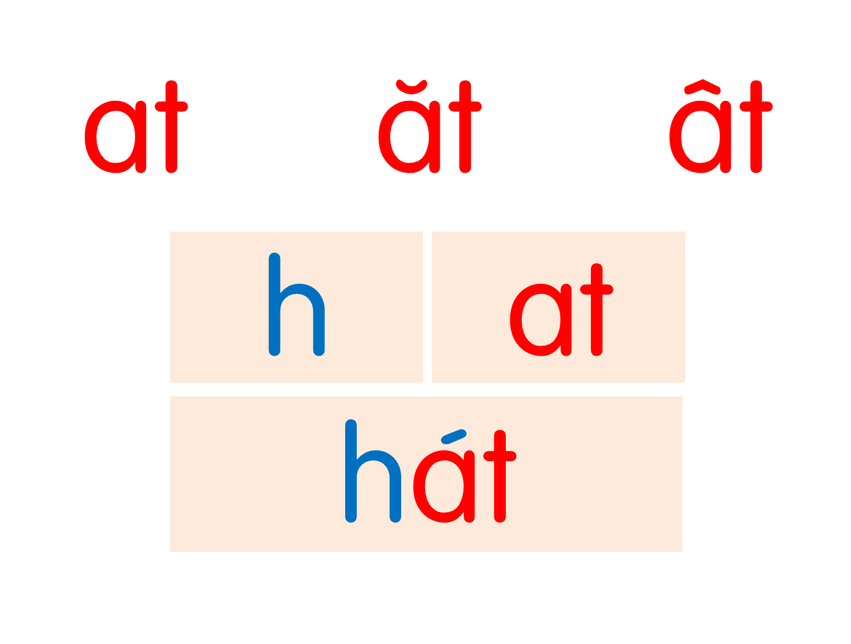
bát
lạt
sắt
gặt
đất
gật
bãi cát
mặt trời
bật lửa
Hè đến, nhà Nam đi nghỉ mát ở Cát Bà. Mẹ và Nam bỏ áo bơi, bàn chải, khăn mặt vào ba lô. Nam rất vui khi đi chơi xa với cả nhà.

Slide 41
Nói
7
Xin phép

Slide 42



Slide 43
oc
oc
ôc
ôc
uc
uc
ưc
ưc
học
sóc
cốc
lộc
chục
cúc
đức
mực
con sóc
cái cốc
máy xúc
con mực
Đi học về, Hà thấy mấy khóm cúc đã nở rực rỡ. Hà hái cúc, cắm vào cốc rồi để ngay ngắn trên bàn học. Mẹ tấm tắc khen Hà khéo tay.

Slide 44

Dặn dò

